Slide 1
NIÊN LUẬN CƠ SỞ NGÀNH CÔNG NGHỆ THÔNG TIN
ĐỀ TÀI
HỆ THỐNG NHẬN DIỆN KHUÔN MẶT
Giáo viên hướng dẫn:
Ths.Sử Kim Anh
Sinh viên thực hiện:
Trịnh Khánh Duy
B1809558
Notes:
a6c1c6e5-a568-4b8f-9619-923f6e3d3eea

Slide 2
Nội dung
Giới thiệu
Mục tiêu đề tài
Đặt vấn đề thực tế
Đối tượng và phạm vi nghiên cứu
Công nghệ sử dụng
Xây dựng mô hình
Kết luận và hướng phát triển
Demo
Notes:
7f81299e-237b-4ec3-afb0-48c8b3436d9c

Slide 3
Giới thiệu
Sự bùng nổ của khoa học kỹ thuật và sự bức phá về trí tuệ nhân tạo đang ngày càng chiếm thị phần lớn trong cuộc sống chúng ta. Con người dần áp dụng vào cuộc sống hằng ngày
Vấn đề xử lý, nhận dạng hình ảnh được ngày càng chú trọng hơn để giải quyết bài toán nhận dạng dấu vân tay, biển số xe, khuôn mặt,..
Nhận diện khuôn mặt đang công nghệ được sử dụng để xác mình danh tính một cách độc đáo dựa vào những điểm khác nhau trên khuôn mặt để tiến hành phân biệt giữa người này và người khác
/01
Notes:
b1744075-aff9-45d7-97fd-b991d3aa304a

Slide 4
Mục tiêu đề tài
Tìm hiểu về hệ thống nhận diện khuôn mặt
Sử dụng máy dò khuôn mặt ( camera) thu thập dữ liệu ảnh thông qua webcam
Sử dụng bộ dữ liệu ảnh đầu vào để nhận dạng rút trích đặc trưng khuôn mặt
Xây dựng được hệ thống nhận diện đơn giản
/02
Notes:
b1744075-aff9-45d7-97fd-b991d3aa304a

Slide 5
Đặt vấn đề thực tế
Có một công việc hay được thực hiện ở các trường học, công ty ,xí nghiệp đó là điểm danh.
Mong muốn phát hiện kẻ lạ mặt trong công ty
Điểm danh thu công còn khá hạn chế, tốn nhiều thời gian
Điểm danh bằng thẻ có thẻ mất thẻ
➔ Cần có nhận diện khuôn mặt để giải quyết các vấn đề trên
03
Notes:
e8e19b12-7010-4982-b756-0275d9569efe

Slide 6
Đối tượng và phạm vi nghiên cứu
Đối tượng
Nhận diện khuôn mặt người
Xác định khuôn mặt người
Phạm vi nghiên cứu
Tập trung tìm hiểu kỹ thuật nhận diện khuôn mặt
Nhận dạng khuôn mặt để xác định danh tính
Triển khai bài toán nhận diện khuôn mặt
04
Notes:
1a438c8d-8cd0-40d7-85ab-a5c332c40fa5

Slide 7




Công nghệ sử dụng
05
Notes:
dd2fa5a4-bf2e-411b-a21a-09364fb5ec85

Slide 8

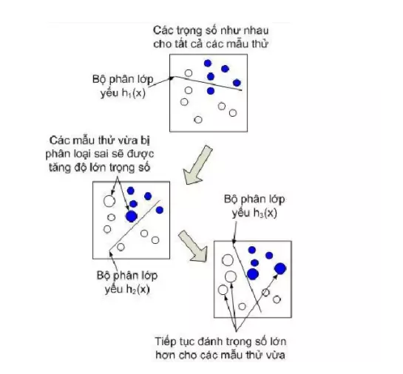
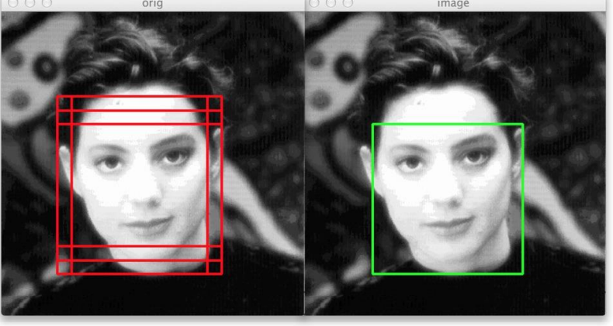
Công nghệ sử dụng
Đặc trưng haar like
Thuật toán adaboost
Bốn đặc trưng của haar like
Kỹ thuật canh chỉnh khuôn mặt
Notes:
ed3a6bb2-af14-41ce-b9df-168a15c70c98

Slide 9
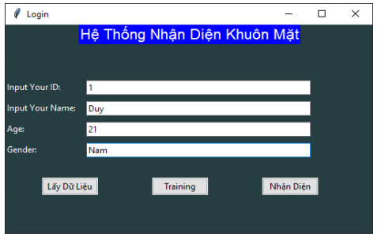
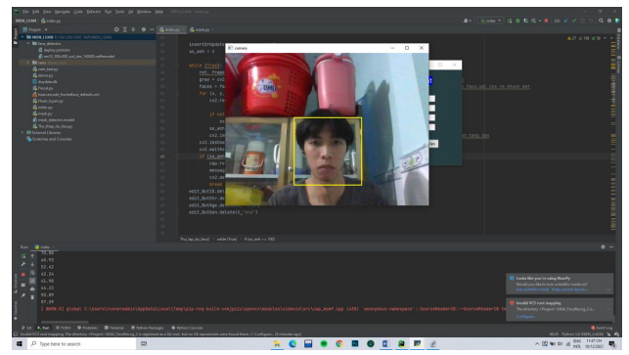
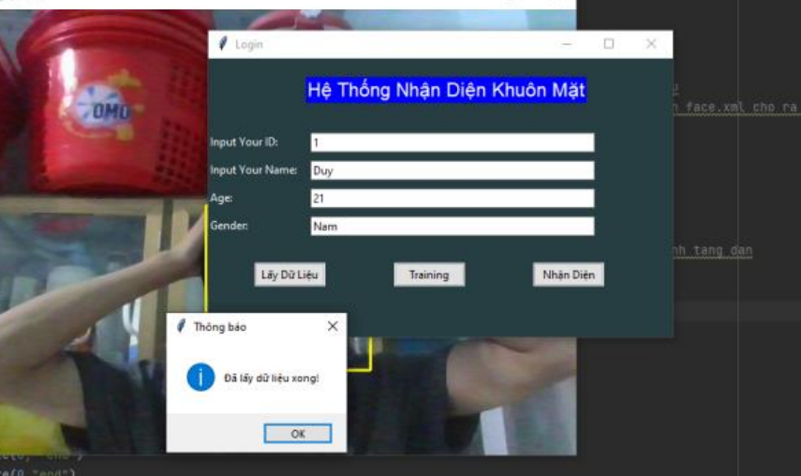
Xây dựng mô hình
Thu thập dữ liệu khuôn mặt
06
Notes:
0d9a8c4c-2d1b-4081-b4b9-08c89775f730

Slide 10
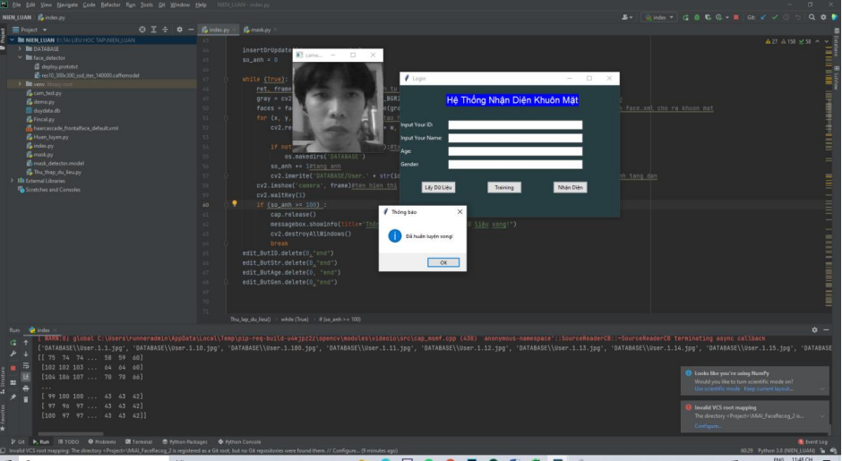
Xây dựng mô hình
Huấn luyện mô hình
Notes:
5c53589e-7823-4dbf-bcd8-5b8b6d8f5cfc

Slide 11
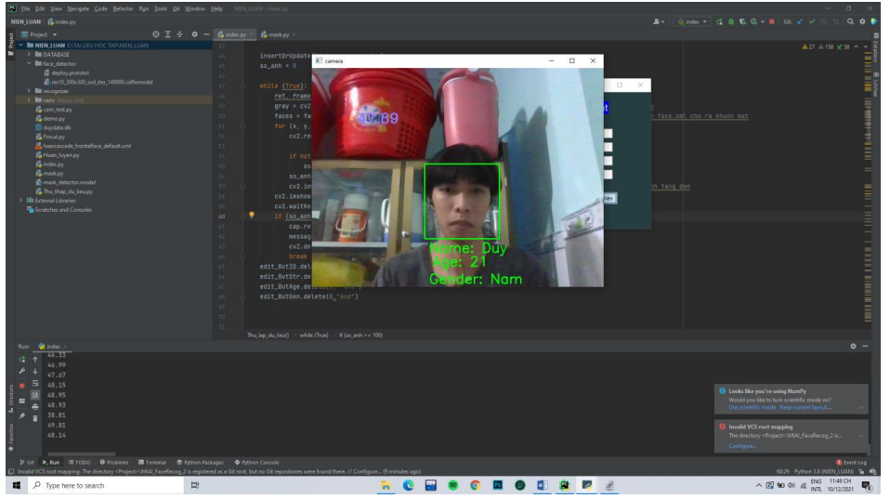
Xây dựng mô hình
Nhận diện khuôn mặt
Notes:
5fa9c997-03f2-4945-b263-6d85a59ea2d9

Slide 12
Kết luận
Đạt được
Xây dựng hệ thống nhận diện đơn giản
Hiểu biết thêm về hệ thống nhận diện khuôn mặt
Chưa đạt
Hệ thống còn quá đơn giản
Chưa có tính chính xác cao
Chưa thể áp dụng thực tế
/07
Notes:
b1744075-aff9-45d7-97fd-b991d3aa304a

Slide 13
Hướng phát triển
Xây dựng dữ liệu khuôn mặt lớn hơn để tang độ chính xác
Thêm tính năng báo cáo thống kê số lận hiện diện và biểu cảm khuôn mặt
Áp dụng được và thực tế như diểm danh, chấm công , hệ thống giám sát

Slide 14
Demo
/08
Notes:
b1744075-aff9-45d7-97fd-b991d3aa304a

Slide 15
Thank You!

